Slide 1
تقرير عن ..........
اسم الطالب .......
BRAND
AWARD
الصف .........

Slide 2
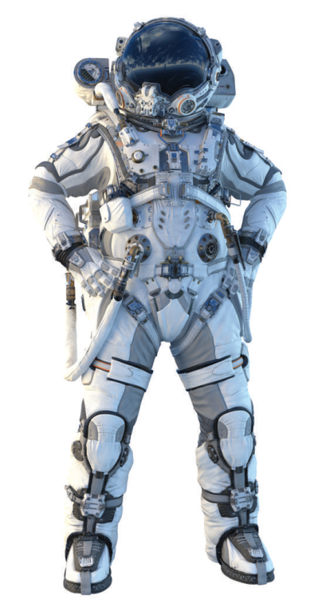
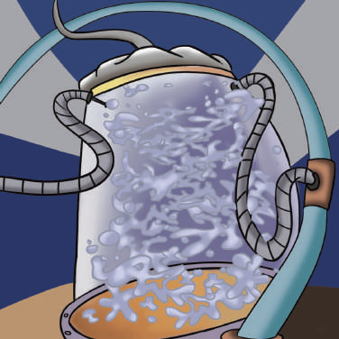
الحياة في الفضاء
رحلة الاستكشاف التي يقوم بها رواد الفضاء تتطلب البقاء هناك لفترة طويلة , و تعدُّ المحطة الفضائية منزلاً جديداً لهم طوال مدَّة مهمَّتهم , و يمارسون فيها كل الأنشطة التي يزاولها على الأرض .
الحياة اليومية لرائد الفضاء أثناء مهمته في الفضاء:
* النظافة الشخصية و الاستحمام :
في المحطة الفضائية وحدة استحمام أسطوانية , قطرات الماء فيها لا تسقط على الأرض , و تظل تسبح في الهواء , و كذلك الصابون , و يضطر روّاد الفضاء السباحة في هذا الماء . و لكي يجفّفوا أجسامهم , يستخدمون آلة شفط لجمع قطرات الماء عن أجسامهم .
الوحدة
القمر و السفر إلى للفضاء
الحياة في الفضاء

Slide 3
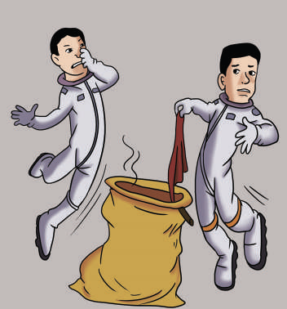
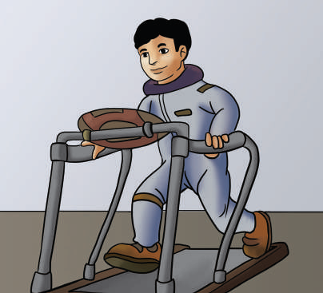
الملابس و غسلها :
يختار روّاد الفضاء ملابسهم التي يصحبونها معهم بعناية , حيث لا تتاح لهم ميزة تبديل ملابسهم كثيراً لعدم توفر غسَّالات ملابس , و عندما تتّسخ ملابسهم يضعونها داخل أكياس مخصصة لها .
اللياقة البدنية :
المحطة الفضائية مزوَّدة بأجهزة رياضية , و يُمنح روّاد الفضاء أحذية مخصّصة للجري ليستخدموها في التَّمرن باستخدام جهاز الجري , و كذلك يستطيعون ممارسة رياضة رفع الأثقال .
الوحدة
القمر و السفر إلى للفضاء
الحياة في الفضاء

Slide 4
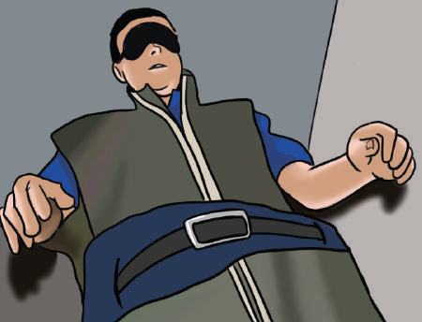
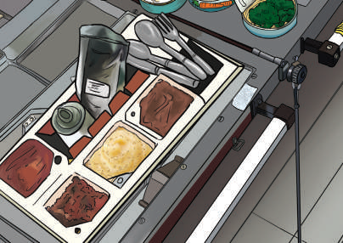
النوم :
نظراً لانعدام الجاذبية يضطر روّاد الفضاء إلى ربط أنفسهم بجدران السفينة الفضائية , أو بأسرَّة داخل حجرة الطاقم الموجودة في المحطة الفضائية , و هم يفعلون ذلك حرصاً على عدم السباحة في الهواء أثناء نومهم , و قد يعرِّضهم ذلك للأذى نتيجة الاصطدام بشيء أو ببعضهم بعضاً .
تناول الطعام :
يُجفَّف الطعام المُصطحب في الفضاء و يُغلَّف برقاقات من القصدير الخاص , و يتناول روّاد الفضاء وجبات غذائية سائلة و أقراص الفيتامينات و المعادن بانتظام .
الوحدة
القمر و السفر إلى للفضاء
الحياة في الفضاء

